Slide 1
Semantisatieverhaal A:
Kennen jullie Bokito? De gorilla die in de dierentuin van Rotterdam woonde? Hij werd wereldberoemd in 2007. De dierentuin in Rotterdam heeft altijd veel bezoekers. Volgens de cijfers, de aantallen, wel 4000 bezoekers per dag. Dit zijn allemaal verschillende mensen. Gezinnen met kinderen, mensen alleen of samen, ouderen, jongeren. De jongere is iemand die ongeveer tussen de 14 en 20 jaar oud is. Er was ook een vrouw die altijd bij de gorilla’s kwam kijken. Zij maakte veel oogcontact met gorilla Bokito. Ze keek Bokito lang in zijn ogen. Heeeeel lang was ze aan het staren. En dat was geen goed idee van de vrouw. Gorilla’s kunnen daar boos van worden. Gorilla Bokito werd ook boos. Zó boos dat hij door het glas heen brak. Hij kwam zo in aanraking met de bezoekers. Zo noem je het als je met iets of iemand te maken krijgt. Dat zorgde voor paniek. Vier mensen raakten gewond, ook de vrouw. Er was ook veel schade aan de plek van Bokito. Schade is dat was kapot is. Niemand wilde een misdrijf plegen, niemand wilde iets doen wat niet mag van de wet, maar het ongeluk liet zien hoe belangrijk regels zijn. Dieren plagen, zoals gorilla’s heel lang aanstaren is gevaarlijk. Er zijn duidelijke regels in dierentuinen en als je een overtreding maakt, dat is een actie die tegen de regels is, ben je strafbaar. Dat is iets wat verboden is, iets wat niet mag. Sommige mensen blijven tikken tegen het glas of gorilla’s lang in de ogen kijken door groepsdruk. Zo noem je de dwang die je voelt van een groep waar je bij hoort. Na het ongeluk werkte de dierentuin samen met een stichting voor veiligheid en dierenwelzijn. De stichting is de organisatie die niet het doel heeft om geld te verdienen. En ze maakten alles wat stuk gegaan was. Dat was een heel traject (de route of stappen die je moet volgen) maar het lukte. Bokito is overleden in 2023, hij werd 27 jaar. Heb jij wel eens een dier van heel dichtbij gezien en was dat veilig?
A
Notes:
Woordenoverzicht:
de jongere: iemand die ongeveer tussen de 14 en 20 jaar oud is
de cijfers: de aantallen
de stichting: de organisatie die niet het doel heeft om geld te verdienen
in aanraking komen met: met iets of iemand te maken krijgen
een misdrijf plegen: iets doen wat niet mag van de wet
de overtreding: de actie die tegen de regels is
strafbaar: iets wat verboden is, iets wat niet mag
de schade: dat wat kapot is
de groepsdruk: de dwang die je voelt van een groep waar je bij hoort
het traject: de route of stappen die je moet volgen

Slide 2


Gerarda Das
Antoinette Duijf
Mandy Routledge
Francis Vrielink
Week 10 – 3 maart 2026
Niveau A
Notes:
Bron afbeelding: Kentalis

Slide 3
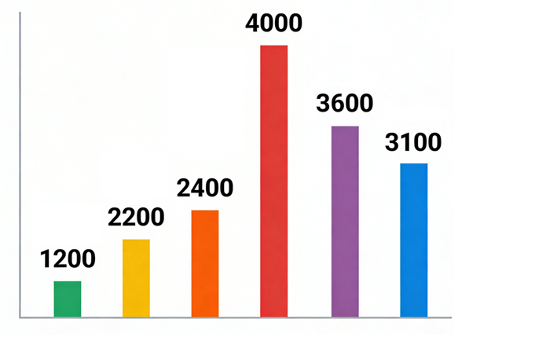
de cijfers
Notes:
Bron afbeelding: AI

Slide 4

de jongere
Notes:
Bron afbeelding: Shutterstock.com

Slide 5
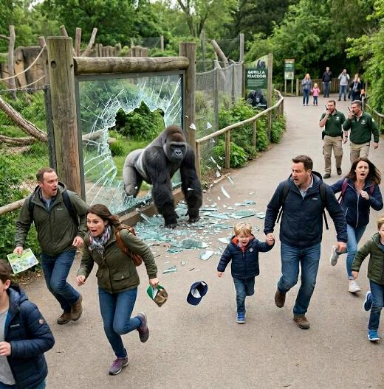
in aanraking komen met
Notes:
Bron: Shutterstock.com / AI

Slide 6
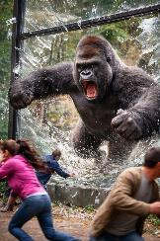
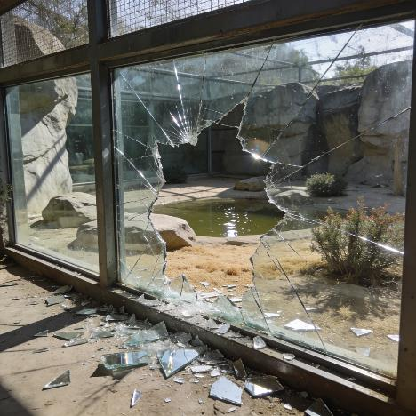
de schade
Notes:
Bron: Shutterstock.com / AI

Slide 7

een misdrijf plegen

Slide 8
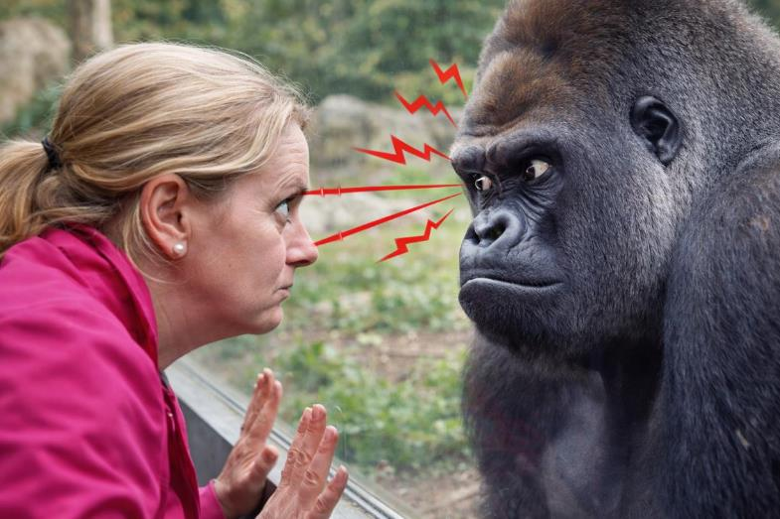
de overtreding
Notes:
Bron: AI

Slide 9
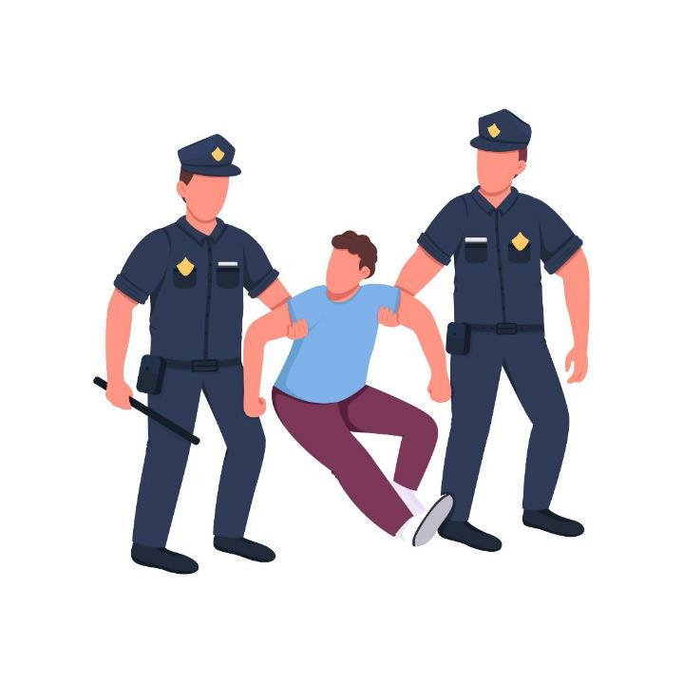
strafbaar
Notes:
Bron: Shutterstock.com

Slide 10
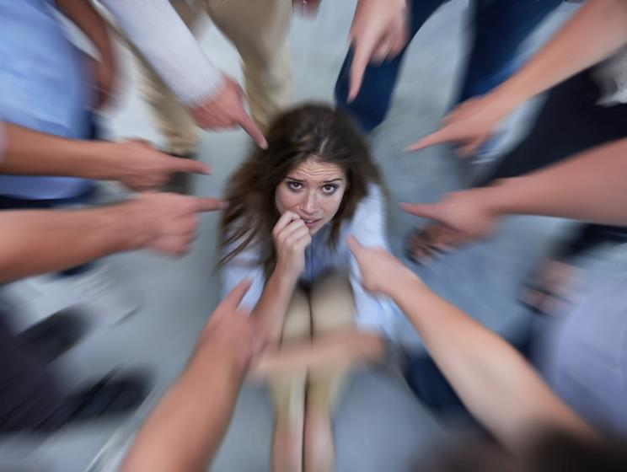
de groepsdruk
Notes:
Bron: Shutterstock.com

Slide 11

de stichting
Notes:
Bron: AI

Slide 12

het traject

Slide 13
Op de woordmuur:

Slide 14


de jongere
de oudere
= iemand die ongeveer tussen de 14 en 20 jaar oud is
De jongeren maken een selfie met elkaar.
= iemand van 65 jaar of ouder
De ouderen gaan samen een dagje uit.
Notes:
Bron afbeelding: Shutterstock.com

Slide 15
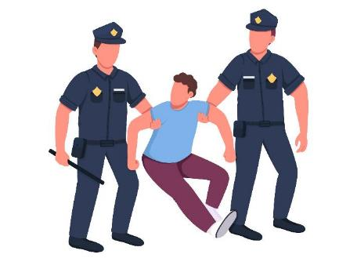
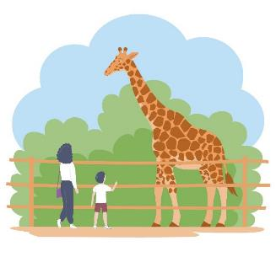
strafbaar
toegestaan
= iets wat verboden is, iets wat niet mag
Wat de persoon deed was tegen de regels en daarom strafbaar.
= goedkeuren dat iemand iets doet of krijgt
Het is toegestaan om dieren van achter het hek te bekijken.
Notes:
Bron afbeelding: Shutterstock.com

Slide 16
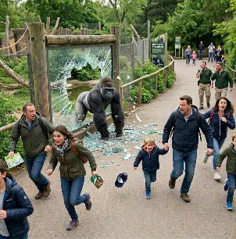
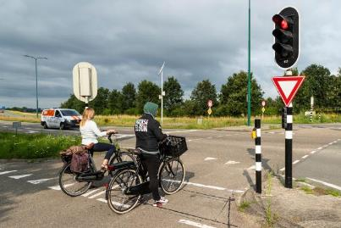
in aanraking komen met
vermijden
= met iets of iemand te maken krijgen
De mensen kwamen in aanraking met de gorilla.
= ervoor zorgen dat iets niet gebeurt
Zij vermijden een botsing want ze wachten voor het stoplicht.
Notes:
Bron afbeelding: Shutterstock.com / AI

Slide 17

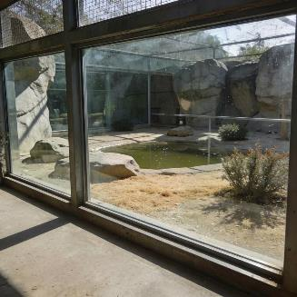
de schade
in goede staat
= dat wat kapot is
De plek waar Bokito woont heeft veel schade.
= dat wat heel is
Hier is de plek van Bokito nog in goede staat.
Notes:
Bron afbeelding: Shutterstock.com / AI

Slide 18

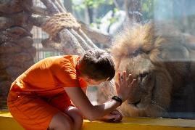
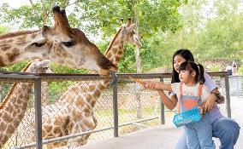

de overtreding
= de actie die tegen de regels is
tikken
voeren
aanstaren
Notes:
Bron: Shutterstock.com en AI

Slide 19



de stichting
= de organisatie die niet het doel heeft om geld te verdienen
Stichting Halt
Stichting KiKa
Stichting AAP
Notes:
Bron: Kika, Stichting Aap, Stichting Halt

Slide 20



het traject
= de route of stappen die je moet volgen
het resultaat
verbeteren
het plan
Na het ongeluk met Bokito kwam er een traject om de regels te verbeteren.
Notes:
Bron: Shutterstock.com

Slide 21

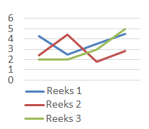
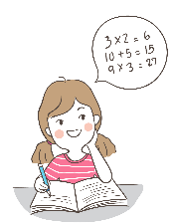
de tabel
17 | 25 | 8
4 | 20 | 1
13 | 5 | 7
de cijfers
= de aantallen
rekenen
de grafiek
Notes:
Bron: Shutterstock.com

Slide 22
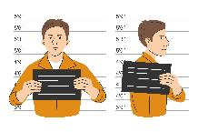



strafbaar
schuldig
een misdrijf plegen
= iets doen wat niet mag van de wet
de overtreding
Notes:
Bron: Shutterstock.com

Slide 23


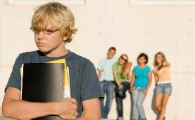
dwingen
meedoen
de groepsdruk
= de dwang die je voelt van een groep waar je bij hoort
erbij willen horen
Notes:
Bron: Shutterstock.com

